Slide 1

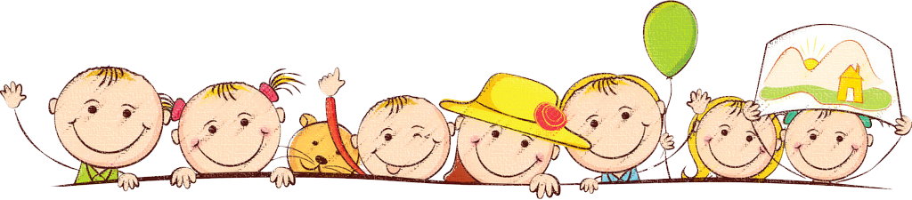



  Chào mừng các em đến với tiết Tiếng Việt

Slide 2

Mái ấm gia đình
Tuần 17
Bài
31
Ánh sáng của yêu thương

Slide 3


Nếu người thân bị mệt, em có thể làm gì để giúp đỡ, động viên
ĐỌC
Lấy nước cho mẹ
Đọc truyện cho bà
Lấy thuốc cho bố
………

Slide 4

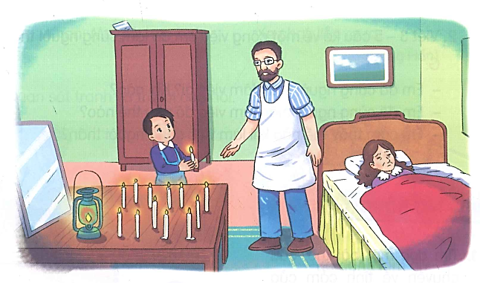
Bức tranh vẽ gì?

Slide 5



Thứ hai ngày 27 tháng 12 năm 2021.
Tiếng Việt
Đọc: Ánh sáng của yêu thương
SGK – TRANG 130, 131

Slide 6



Yêu cầu cần đạt
Đọc đúng, rõ ràng bài, biết ngắt giọng, nhấn giọng phù hợp.
Trả lời được các câu hỏi có liên quan đến bài đọc.
Biết chia sẻ những trải nghiệm, suy nghĩ, cảm xúc có liên quan đến bài đọc

Slide 7
BÀI 31: ÁNH SÁNG CỦA YÊU THƯƠNG
Hôm ấy, bố vắng nhà, mẹ bị đau bụng dữ dội. Ê-đi-xơn liền chạy đi mời bác sĩ.
Bác sĩ đến khám bệnh và cho biết mẹ của Ê-đi-xơn đau ruột thừa, phải mổ gấp. Nhưng trời cứ tối dần, với ánh đèn dầu tù mù, chẳng thể làm gì được. Ê-đi-xơn lo lắng. Thấy mẹ đau đớn, cậu mếu máo: “Xin bác sĩ cứu mẹ cháu!”. Bác sĩ ái ngại nói: “Đủ ánh sáng, bác mới mổ được cháu ạ!”
Thương mẹ, Ê-đi-xơn ôm đầu suy nghĩ. Làm thế nào để cứu mẹ bây giờ? Đột nhiên, cậu trông thấy ánh sáng của ngọn đèn hắt lại từ mảnh sắt tây trên tủ. Nét mặt cậu rạng rỡ hẳn lên. Ê-đi-xơn vội chạy sang nhà hàng xóm, mượn về một tấm gương. Lát sau, đèn nến trong nhà được cậu thắp lên và đặt trước gương. Căn phòng bỗng ngập tràn ánh sáng.
Nhìn căn phòng sáng trưng, bác sĩ rất ngạc nhiên, bắt tay ngay vào việc. Ca mổ thành công, mẹ của Ê-đi-xơn đã được cứu sống.
1
2
3
4
Bài được chia thành mấy đoạn?

Slide 8
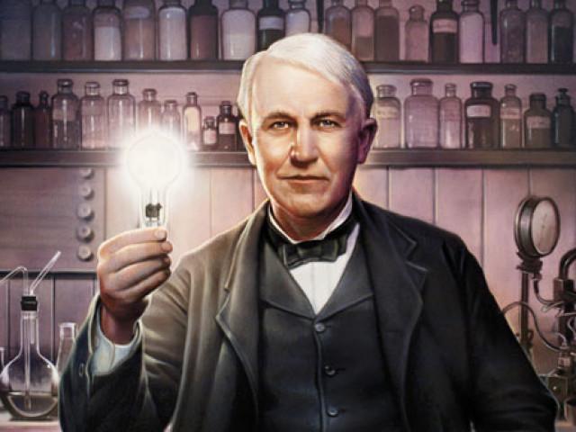
BÀI 31: ÁNH SÁNG CỦA YÊU THƯƠNG
Hôm ấy, bố vắng nhà, mẹ bị đau bụng dữ dội. Ê-đi-xơn liền chạy đi mời bác sĩ.
1
Ê-đi-sơn
Nhà bác học người Mỹ phát minh ra đèn điện, máy chiếu phim, máy hát….

Slide 9
BÀI 31: ÁNH SÁNG CỦA YÊU THƯƠNG
Bác sĩ đến khám bệnh và cho biết mẹ của Ê-đi-xơn đau ruột thừa, phải mổ gấp. Nhưng trời cứ tối dần, với ánh đèn dầu tù mù, chẳng thể làm gì được. Ê-đi-xơn lo lắng. Thấy mẹ đau đớn, cậu mếu máo: “Xin bác sĩ cứu mẹ cháu!”. Bác sĩ ái ngại nói: “Đủ ánh sáng, bác mới mổ được cháu ạ!”
2
Ái ngại
Thương cảm, có phần lo lắng và không đành long trước tình cảnh người khác

Slide 10
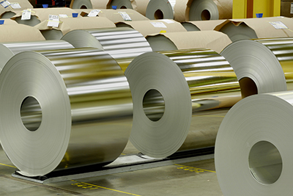
BÀI 31: ÁNH SÁNG CỦA YÊU THƯƠNG
Thương mẹ, Ê-đi-xơn ôm đầu suy nghĩ. Làm thế nào để cứu mẹ bây giờ? Đột nhiên, cậu trông thấy ánh sáng của ngọn đèn hắt lại từ mảnh sắt tây trên tủ. Nét mặt cậu rạng rỡ hẳn lên. Ê-đi-xơn vội chạy sang nhà hàng xóm, mượn về một tấm gương. Lát sau, đèn nến trong nhà được cậu thắp lên và đặt trước gương. Căn phòng bỗng ngập tràn ánh sáng.
3
Sắt tây
Sắt dát mỏng có tráng một lớp chống gỉ, sáng bóng.

Slide 11
Luyện đọc câu
Đột nhiên, cậu trông thấy ánh sáng của ngọn đèn hắt lại từ mảnh sắt tây trên tủ.

Slide 12
BÀI 31: ÁNH SÁNG CỦA YÊU THƯƠNG
Nhìn căn phòng sáng trưng, bác sĩ rất ngạc nhiên, bắt tay ngay vào việc. Ca mổ thành công, mẹ của Ê-đi-xơn đã được cứu sống.
4

Slide 13
BÀI 31: ÁNH SÁNG CỦA YÊU THƯƠNG
Hôm ấy, bố vắng nhà, mẹ bị đau bụng dữ dội. Ê-đi-xơn liền chạy đi mời bác sĩ.
Bác sĩ đến khám bệnh và cho biết mẹ của Ê-đi-xơn đau ruột thừa, phải mổ gấp. Nhưng trời cứ tối dần, với ánh đèn dầu tù mù, chẳng thể làm gì được. Ê-đi-xơn lo lắng. Thấy mẹ đau đớn, cậu mếu máo: “Xin bác sĩ cứu mẹ cháu!”. Bác sĩ ái ngại nói: “Đủ ánh sáng, bác mới mổ được cháu ạ!”
Thương mẹ, Ê-đi-xơn ôm đầu suy nghĩ. Làm thế nào để cứu mẹ bây giờ? Đột nhiên, cậu trông thấy ánh sáng của ngọn đèn hắt lại từ mảnh sắt tây trên tủ. Nét mặt cậu rạng rỡ hẳn lên. Ê-đi-xơn vội chạy sang nhà hàng xóm, mượn về một tấm gương. Lát sau, đèn nến trong nhà được cậu thắp lên và đặt trước gương. Căn phòng bỗng ngập tràn ánh sáng.
Nhìn căn phòng sáng trưng, bác sĩ rất ngạc nhiên, bắt tay ngay vào việc. Ca mổ thành công, mẹ của Ê-đi-xơn đã được cứu sống.
1
2
3
4
Luyện đọc đoạn

Slide 14





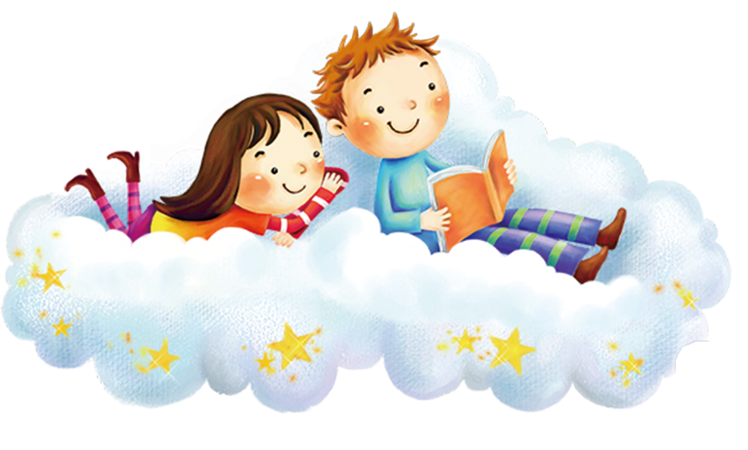








Luyện đọc nhóm

Slide 15





Yêu cầu
- Phân công đọc theo đoạn
- Tất cả thành viên đều đọc
- Sửa lỗi cho bạn nếu bạn đọc chưa đúng.
Luyện đọc nhóm

Slide 16
BÀI 31: ÁNH SÁNG CỦA YÊU THƯƠNG
Hôm ấy, bố vắng nhà, mẹ bị đau bụng dữ dội. Ê-đi-xơn liền chạy đi mời bác sĩ.
Bác sĩ đến khám bệnh và cho biết mẹ của Ê-đi-xơn đau ruột thừa, phải mổ gấp. Nhưng trời cứ tối dần, với ánh đèn dầu tù mù, chẳng thể làm gì được. Ê-đi-xơn lo lắng. Thấy mẹ đau đớn, cậu mếu máo: “Xin bác sĩ cứu mẹ cháu!”. Bác sĩ ái ngại nói: “Đủ ánh sáng, bác mới mổ được cháu ạ!”
Thương mẹ, Ê-đi-xơn ôm đầu suy nghĩ. Làm thế nào để cứu mẹ bây giờ? Đột nhiên, cậu trông thấy ánh sáng của ngọn đèn hắt lại từ mảnh sắt tây trên tủ. Nét mặt cậu rạng rỡ hẳn lên. Ê-đi-xơn vội chạy sang nhà hàng xóm, mượn về một tấm gương. Lát sau, đèn nến trong nhà được cậu thắp lên và đặt trước gương. Căn phòng bỗng ngập tràn ánh sáng.
Nhìn căn phòng sáng trưng, bác sĩ rất ngạc nhiên, bắt tay ngay vào việc. Ca mổ thành công, mẹ của Ê-đi-xơn đã được cứu sống.
1
2
3
4
Luyện đọc nhóm

Slide 17
Trả lời câu hỏi

Slide 18

1. Khi thấy mẹ đau bụng dữ dội, Ê-đi-xơn đã làm gì?
Ê – đi – xơn đã vội chạy đi mời bác sĩ đến khám bệnh cho mẹ.

Slide 19
2. Ê – đi – xơn đã làm cách nào để mẹ được phẫu thuật kịp thời?
Ê – đi xơn đã tìm cách để căn phòng đủ ánh sáng. Cậu thắp tất cả nến trong nhà và đặt trước gương.

Slide 20
3. Những việc làm của Ê – đi – xơn cho thấy tính cảm của cậu dành cho mẹ như thế nào?
- Những việc làm của Ê – đi – xơn cho thấy cậu rất yêu và thương mẹ.

Slide 21
4. Trong câu chuyện trên em thích nhất nhân vật nào? Vì sao?

Slide 22





Luyện đọc lại

Slide 23

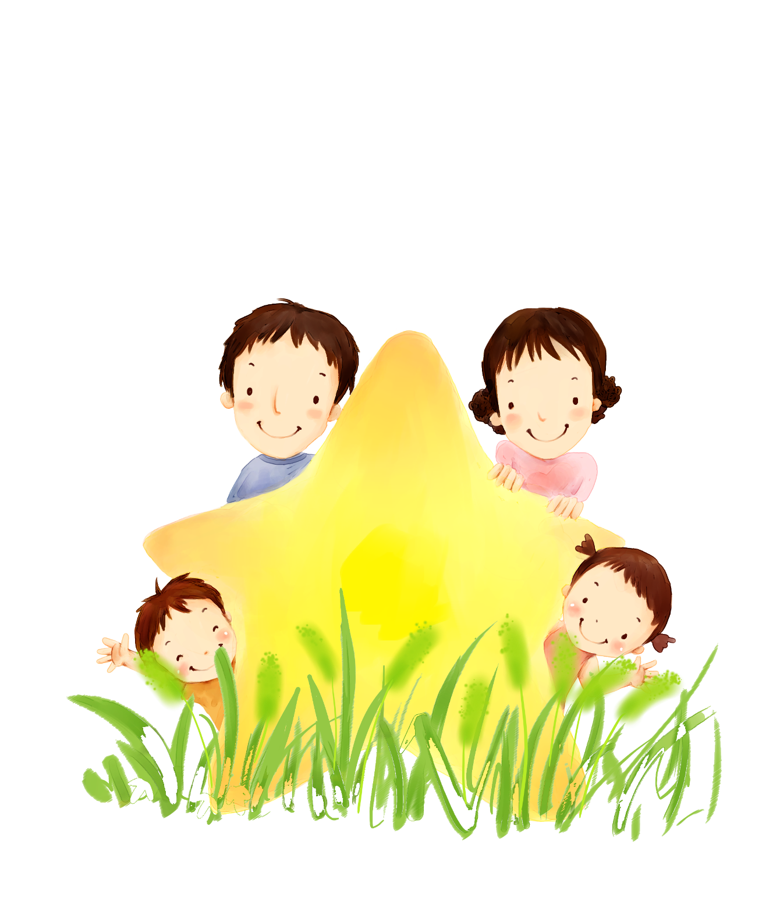
Tiêu chí
Đọc đúng đoạn, lời người kể và lời nhân vật.
Ngắt giọng, nhấn giọng đúng chỗ.

Slide 24
BÀI 31: ÁNH SÁNG CỦA YÊU THƯƠNG
Hôm ấy, bố vắng nhà, mẹ bị đau bụng dữ dội. Ê-đi-xơn liền chạy đi mời bác sĩ.
Bác sĩ đến khám bệnh và cho biết mẹ của Ê-đi-xơn đau ruột thừa, phải mổ gấp. Nhưng trời cứ tối dần, với ánh đèn dầu tù mù, chẳng thể làm gì được. Ê-đi-xơn lo lắng. Thấy mẹ đau đớn, cậu mếu máo: “Xin bác sĩ cứu mẹ cháu!”. Bác sĩ ái ngại nói: “Đủ ánh sáng, bác mới mổ được cháu ạ!”
Thương mẹ, Ê-đi-xơn ôm đầu suy nghĩ. Làm thế nào để cứu mẹ bây giờ? Đột nhiên, cậu trông thấy ánh sáng của ngọn đèn hắt lại từ mảnh sắt tây trên tủ. Nét mặt cậu rạng rỡ hẳn lên. Ê-đi-xơn vội chạy sang nhà hàng xóm, mượn về một tấm gương. Lát sau, đèn nến trong nhà được cậu thắp lên và đặt trước gương. Căn phòng bỗng ngập tràn ánh sáng.
Nhìn căn phòng sáng trưng, bác sĩ rất ngạc nhiên, bắt tay ngay vào việc. Ca mổ thành công, mẹ của Ê-đi-xơn đã được cứu sống.
1
2
3
4

Slide 25

Luyện tập theo văn bản đọc

Slide 26
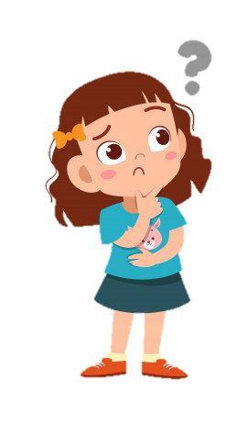
1. Những chi tiết nào cho thấy Ê – đi – xơn rất lo lắng cho sức khỏe của mẹ?
(?) Thấy mẹ đau bụng, việc đầu tiên Ê – đi - xơn làm là gì?
(?) Từ nào cho thấy Ê – đi – xơn rất khẩn trương tìm bác sĩ?
(?) Khi không đủ ánh sáng, thấy bác sĩ không thể phẫu thuật được cho mẹ, tâm trạng của Ê – đi – xơn ra sao?
(?) Nhìn mẹ đau đớn, Ê – đi – xơn thế nào và nói gì với bác sĩ?
(?) Ê – đi – xơn nghĩ gì khi đó?

Slide 27
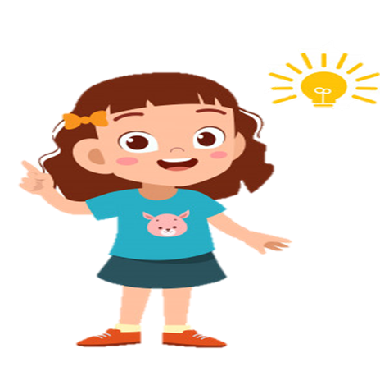
Thấy mẹ đau bụng, Ê – đi – xơn khẩn trương tìm bác sĩ (liền chạy đi)
Khi mẹ chưa được phẫu thuật, Ê –đi – xơn rất lo lắng;
Nhìn mẹ đau đớn, Ê – đi – xơn mếu máo và xin bác sĩ cứu mẹ.
Ê – đi – xơn ôm đầu suy nghĩ, tìm cách cứu mẹ.
Tìm được cách tạo ánh sáng, Ê – đi – xơn khẩn trương sang mượn gương nhà hàng xóm (vội chạy sang),…

Slide 28
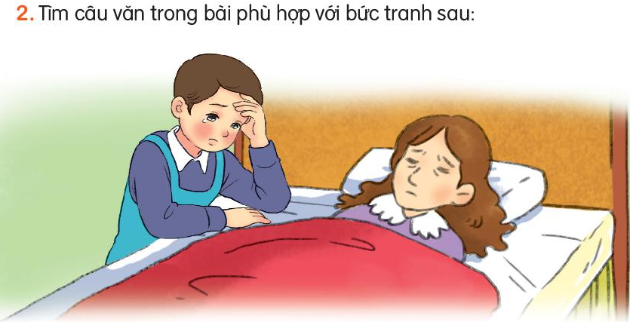

2. Tìm câu văn trong bài phù hợp với bức tranh sau:
Ê-đi-xơn lo lắng. Thấy mẹ đau đớn, cậu mếu máo: “Xin bác sĩ cứu mẹ cháu!”.

Slide 29
Yêu cầu cần đạt
Đọc đúng, rõ ràng bài, biết ngắt giọng, nhấn giọng phù hợp.
Trả lời được các câu hỏi có liên quan đến bài đọc.
Biết chia sẻ những trải nghiệm, suy nghĩ, cảm xúc
có liên quan đến bài đọc

Slide 30

Vận dụng
Hôm nay, con học bài gì ?
Sau bài học, con cảm nhận thế nào ?

Slide 31
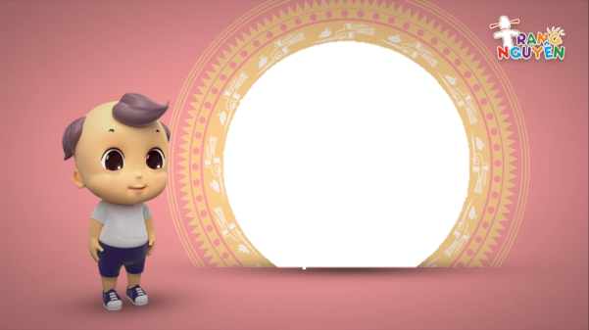
Định hướng tiếp theo
Về nhà đọc và trả lời bài.
Chuẩn bị Nói và nghe: Kể chuyện Ánh sáng của yêu thương/ tr.132
Xem bài chữ hoa P / tr.132

Slide 32


Tạm biệt và hẹn gặp lại
các con vào những tiết học sau!

